Slide 1
Recorrer o Iterar un Array

Slide 2
Repasando...
Para crear un array con tres nombres:
const nombres = [“Juan”, “Pepe”, “Ana”]; // Una forma de hacerlo
Para acceder al nombre “Juan”: nombres[0];
Para acceder al nombre “Pepe”: nombres[1];
Para acceder al nombre “Ana”: nombres[2];
Este array tiene tamaño 3 (length)
Sus índices van del 0 al 2.

Slide 3
Recorrer un Array
const nombres = [“Juan”, “Pepe”, “Ana”];
const index = 2;
nombres[index];
¿Qué nos devuelve la línea de arriba?

Slide 4
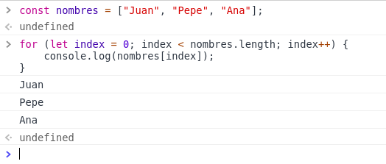
Iterar un Array con For
Una de las formas de iterar en una colección de datos como lo son los arrays, es a través de la estructura for.

Slide 5
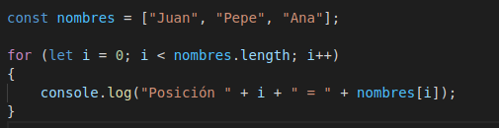
Iterar un Array con For

Slide 6
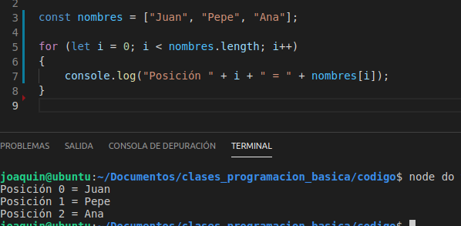
Salida por consola:

Slide 7
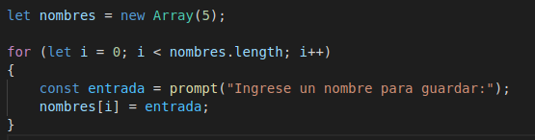
Asignar valores a un Array:

Slide 8
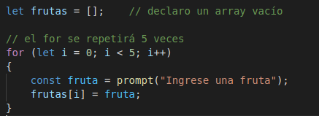
Otra forma:
Analicemos el siguiente código:
¿Cual es el tamaño final del array?
¿Cual es el índice máximo del array?

Slide 9
Otras formas de recorrer un Array:
For Of
Sintaxis:
for (let variableAuxiliar of array) {
  // Bloque del for of
}
Este for se utiliza para iterar objetos o colecciónes.
Ejecutará un bloque de código para cada elemento de lo que estemos iterando.

Slide 10
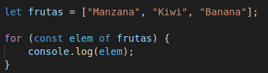
For Of
NOTA: En caso que la variable de iteración no se modifique, podemos
usar const en vez de let

Slide 11
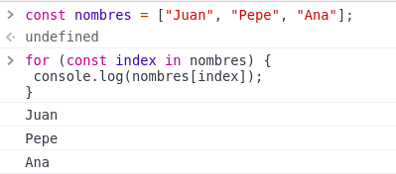
For In
El for in se utiliza para iterar sobre propiedades numerables de los objetos o arrays, como puede ser el índice.
Ejemplo

Slide 12
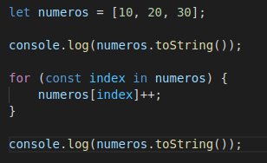
Analicemos el siguiente código...

Slide 13
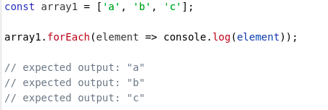
Otra forma de recorrer Arrays:
For Each
El método forEach() ejecuta la función indicada una vez por cada elemento del array
El método forEach recibe como parámetro una función que se ejecutará por cada elemento del array.
A estas funciónes que se pueden recibir como parámetro se les llama callbacks

Slide 14
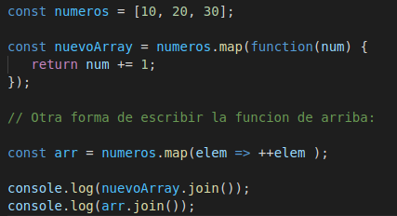
Array.map()
El método map() crea un nuevo array con los resultados de la llamada a la función indicada (callback) aplicados a cada uno de sus elementos.
Otro uso de esta función, es para recorrer el array.
Analicemos este
código

Slide 15
En resumen, para recorrer Arrays:
For clásico
For in
For of
For each
Map (*)
Otras estructuras de repetición, como while y do while

Slide 16
Próxima clase:
Veremos mas propiedades de los arrays
Haremos ejercicios
Empezaremos con los arrays asociativos.

